Slide 1
Manual de uso para reloj temporizador en proteus.
Por Alejandro Fernandez Restrepo
Miguel Fernando Ramos

Slide 2
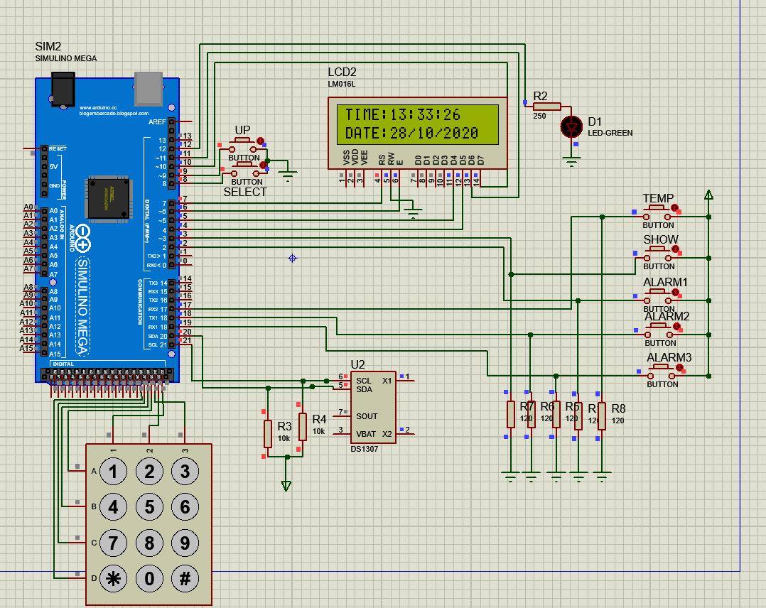
Reloj y Temporizador en proteus
En este proyecto realizamos un reloj con temporizador (el cual explicamos en el manual anteriormente),. Ahora veremos como se utiliza y todas las funcionalidades que tienen.

Slide 3
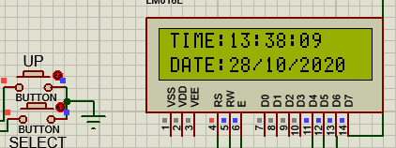
Cambiar hora o fecha
Para poder cambiar la hora y/o la fecha primero tenemos que oprimir el botón “select” , cuando lo oprimamos empezara a titilar el campo que vamos a cambiar , este empezara en la hora y cada vez que se hunda select cambiara de campo hasta terminar con el año .
Cuando el campo este titilando usaremos el botón “up” para ir incrementando el valor hasta el que queramos, después de esto oprimiremos una vez mas select hasta que ninguno de los campos este titilando.
(Cada campo al incrementarse tiene un tope de valor , por ejemplo, la hora no puede pasar de 24 , los minutos y segundos no pueden pasar de 60 , y así con los otros campos)

Slide 4
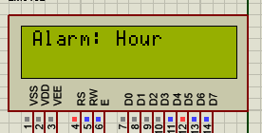
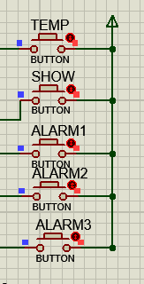
Alarmas
Primero para configurar una de las tres alarmas le damos al botón de la alarma que queremos configurar.
Después nos pide ingresar los siguientes datos: hora, minuto , día , mes, año de la alarma , todos excepto el año piden dos números por ejemplo si queremos poner una alarma a las 8:05 tendríamos que digitar 08 y después en minutos 05

Slide 5
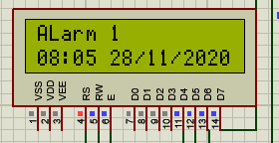
Alarma(2)
Una vez ingresadas las alarmas las podremos ver presionando el botón show, el cual mostrara las tres alarmas de este modo , durante 2 segundos cada una.
También recordar que cuando llega la hora de una alarma el reloj y un led titilaran por 10 segundos y en la pantalla aparecerá la información de la alarma .

Slide 6
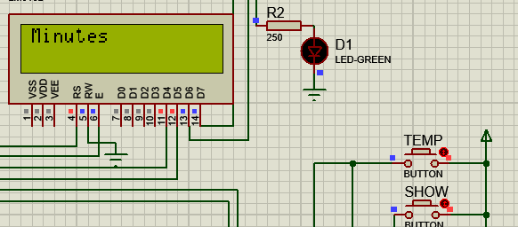
Temporizador
Una vez pulsado el botón temp , este nos pedirá que ingresemos cuantos minutos y segundos queremos temporizar, en caso de no querer minutos ingresamos en ese campo 00,una vez ingresados los datos el tiempo empezara a correr hasta cero, cuando llega a cero la pantalla y el led titilaran por 10 segundos.

